Slide 1
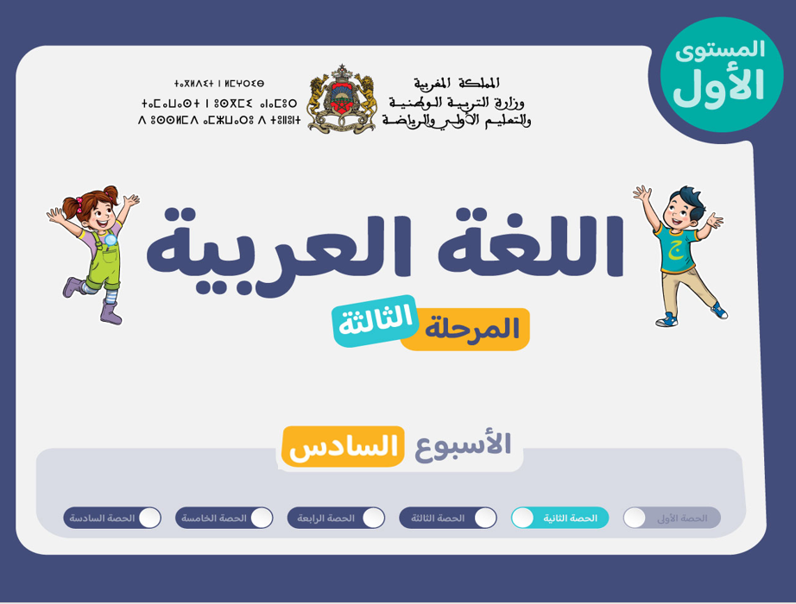

Slide 2






تعيين تلميذ(ة) للإجابة
توجيهات و شرح التعليمات
عرض فيديو
المرور بين الصفوف للمساعدة و تصحيح الإنجازات
عمل في ثنائيات
نهاية الشريط، المرور إلى الشريحة الموالية.

Slide 3

تنظيم حصص الأسبوع
اليوم 4 -
اليوم1 -
قراءة : مراجعة
كتابة: مراجعة
قراءة : مراجعة
كتابة: مراجعة
التقويم الفردي للمجموعة الأولى
اليوم 5 -
اليوم 2 -
التقويم الكتابي الموجه: فهم المسموع – فهم المقروء – إملاء – إنتاج كتابي
قراءة : مراجعة
كتابة: مراجعة
التقويم الفردي للمجموعة الثانية
اليوم 6 -
اليوم 3 -
تصحيح إنتاجات المتعلمين الكتابية
تفريغ النتائج
قراءة : مراجعة
كتابة: مراجعة
التقويم الفردي للمجموعة الثالثة
Révision
Lecture offerte

Slide 4




هيكلة حصة اليوم
-01افتتاح الحصة
الترحيب وتدبير السلوك
100 د
-02قراءة
القراءة: مراجعة
الكتابة (إملاء –إنتاج كتابي): مراجعة
100 د
-03تقويم شفهي فردي
معجم
تحدث
قراءة

Slide 5
توجيه
الروائز الفردية توجد في نهاية الحصة.
الروائز الفردية موجهة للأقسام المعنية بانقطاع الدراسة بسبب الأحوال الجوية والذين أنهوا إرساء موارد ثلاثة أسابيع من المرحلة الثالثة.
يمر الأساتذة المعنيون بالتقويم الفردي مباشرة إلى الشريحة41 لبدء الروائز.
يتم تقويم المعجم والتحدث والقراءة خلال الثلاثة أيام الأولى من الأسبوع السادس من المرحلة الثالثة.
يقسم تلاميذ القسم إلى ثلاث مجموعات. تمرر الروائز الفردية في اليوم الأول للمجموعة الأولى من المتعلمين، وفي اليوم الثاني للمجموعة الثانية وفي اليوم الثالث للمجموعة الثالثة.

Slide 6

عند نهاية الحصة
على الأقل 80% من المتعلمين سيكونون قادرين على:
تسمية الحروف وقراءة مقاطع وكلمات تتضمن الحروف المقدمة؛
كتابة كلمات مملاة وترتيب كلمات لكتابة جمل مفيدة.

Slide 7

افتتاح الحصة
افتتاح الحصة
الترحيب وتدبير السلوك

Slide 8


مرحبا بكم ، سننطلق في حصة اللغة العربية.
اختــتام الحــصة
قراءة/ كتابة
استـماع وتحدث
افتتاح الحصة

Slide 9


قبل أن نبدأ حصة اليوم سأذكركم بشروط الحصول على نجمة التميز.
اختــتام الحــصة
قراءة/ كتابة
استـماع وتحدث
افتتاح الحصة
أُنْصِتُ وأَنْتَبِهُ جَيِّداً للدَّرْسِ.
دونَ أَنْ أَقِفَ، أَرْفَعُ أُصْبُعي لِلْإجابَةِ.

Slide 10

قراءة
2
60
قراءة
مراجعة الحروف وقراءة كلمات تتضمن الحروف المقدمة
فهم كلمات مقروءة بربط الصورة بالكلمة المناسبة لها.

Slide 11
1. يخصص الأستاذ الفئة د بالعناية المركزة حتى يتمكنوا من تسمية كل الحروف التي سبق تقديمها
2. يوجه الأستاذ متعلمي الفئة د والفئة ج (تسمي الحروف ولكن تتعثر في قراءة المقاطع وفي دمجها لقراءة كلمات) إلى قراءة الشرائح التي تتضمن التدرب على الدمج مع المواكبة القريبة للأستاذ.
3. يعمل الأستاذ طيلة فترة المراجعة على أن يتمكن على الأقل 80% من متعلميه من قراءة الكلمات. التلميذ الذي يقرأ الكلمة مقطعا مقطعا ثم يعيد قراءة الكلمة مرة واحدة تعتبر قراءته صحيحة.

Slide 12
أقرأ رددوا بعدي.
اختــتام الحــصة
قراءة/ كتابة
استـماع وتحدث
افتتاح الحصة
ل | ف | س | ب | ر | م | د
ت | ع | ن | ض | ط | ز | ذ | ص
غ | ق | هـ | ش | كـ | خ | ج | ح

Slide 13
من يقرأ؟ ( يقرأ المتعلمون الذين لم يتمكنوا من قراءة جميع الحروف في الرائز)
اختــتام الحــصة
قراءة/ كتابة
استـماع وتحدث
افتتاح الحصة
ل | ف | س | ب | ر | م | د
ت | ع | ن | ض | ط | ز | ذ | ص
غ | ق | هـ | ش | كـ | خ | ج | ح

Slide 14

أقـــــرأ. رددوا بعدي
اختــتام الحــصة
قراءة/ كتابة
استـماع وتحدث
افتتاح الحصة
تَرْكَبُ
تَرْ / كَــ / ــبُ
سِلْكاً
سِـلْـ / ــكاً
سَمَكَة
سَــ/ ــمَــ / ــكَــ / ــة
خُضَراً
خُــ / ـضَــ/ ـراً
مَكْتَب
مَـكْــ/ ــتَــ/ ــب

Slide 15
من يقرأ؟ (خاص بمن يحتاج التدرب على الدمج)
اختــتام الحــصة
قراءة/ كتابة
استـماع وتحدث
افتتاح الحصة
تَرْكَبُ
تَرْ / كَــ / ــبُ
سِلْكاً
سِـلْـ / ــكاً
سَمَكَة
سَــ/ ــمَــ / ــكَــ / ــة
خُضَراً
خُــ / ـضَــ/ ـراً
مَكْتَب
مَـكْــ/ ــتَــ/ ــب

Slide 16
اختــتام الحــصة
قراءة/ كتابة
استـماع وتحدث
افتتاح الحصة
أقرأ. رددوا بعدي.
سَمَكَة
سِلْكاً
كوباً
خُبْز
تَرْكَبُ
كَتَبَ
خِزانَة
مَكْتَب
ديك
كَتْكوت
كُرَةٍ
خُضَراً

Slide 17
اختــتام الحــصة
قراءة/ كتابة
استـماع وتحدث
افتتاح الحصة
من يقرأ؟ ستمرون كلكم للقراءة.
سَمَكَة
سِلْكاً
كوباً
خُبْز
تَرْكَبُ
كَتَبَ
خِزانَة
مَكْتَب
ديك
كَتْكوت
كُرَةٍ
خُضَراً

Slide 18

خذوا الألواح، ستكتبون الكلمة المناسبة للصورة
اختــتام الحــصة
قراءة/ كتابة
استـماع وتحدث
افتتاح الحصة

Slide 19
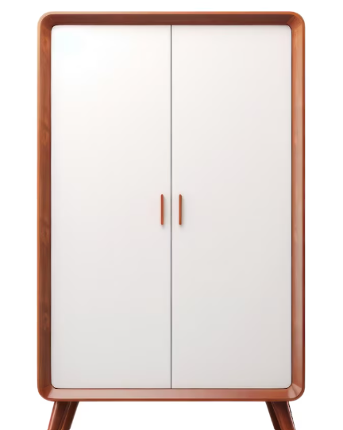
اقرؤوا الكلمات التالية، ثم انقلوا على ألواحكم الكلمة المناسبة للصورة.
اختــتام الحــصة
قراءة/ كتابة
استـماع وتحدث
افتتاح الحصة
خُبْز
خُضَر
خِزانَة

Slide 20
أحسنتم، خزانة. صححوا.
اختــتام الحــصة
قراءة/ كتابة
استـماع وتحدث
افتتاح الحصة
خُبْز
خُضَر
خِزانَة

Slide 21
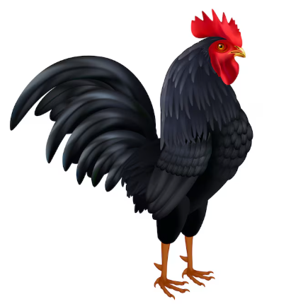
اقرؤوا الكلمات التالية، ثم انقلوا على ألواحكم الكلمة المناسبة للصورة.
اختــتام الحــصة
قراءة/ كتابة
استـماع وتحدث
افتتاح الحصة
سَمَكَة
ديك
مَكْتَب

Slide 22
أحسنتم، ديك. صححوا.
اختــتام الحــصة
قراءة/ كتابة
استـماع وتحدث
افتتاح الحصة
سَمَكَة
ديك
مَكْتَب

Slide 23

وقت النجمة الآن. الفائز بنجمة المشاركة بهدوء : ....
اختــتام الحــصة
قراءة/ كتابة
استـماع وتحدث
افتتاح الحصة

Slide 24

استراحة قصيرة قبل أن نواصل. قفوا، سنقوم بحركات 
اختــتام الحــصة
قراءة/ كتابة
استـماع وتحدث
افتتاح الحصة

Slide 25
كتابة
3
40
كتابة
كتابة كلمات مملاة تتضمن الحروف المقدمة.
وصف صورة بكتابة جملة مفيدة بعد ترتيب كلماتها.

Slide 26

خذوا ألواحكم سأملي عليكم كلمات.
تقويم فردي
كتابة
قراءة
افتتاح الحصة
سِـلْــكـاً
كـوبـاً

Slide 27

أقرأ الكلمات. من يعيد القراءة؟
تقويم فردي
كتابة
قراءة
افتتاح الحصة
سِـلْــكـاً
كـوبـاً

Slide 28

انظروا إلى الكلمة جيدا. عرف تتكون من مقطعين: كو - باً
اختــتام الحــصة
قراءة/ كتابة
استـماع وتحدث
افتتاح الحصة
كو / باً

Slide 29

اكتبوا. ينطق الأستاذ الكلمة ويذكر بمقاطعها
اختــتام الحــصة
قراءة/ كتابة
استـماع وتحدث
افتتاح الحصة

Slide 30
ارفعوا الألواح - صححوا
اختــتام الحــصة
قراءة/ كتابة
استـماع وتحدث
افتتاح الحصة
كـوبـاً

Slide 31
انظروا إلى الكلمة جيدا. تتكون الكلمة من مقطعين: سِلْـ – كاً
اختــتام الحــصة
قراءة/ كتابة
استـماع وتحدث
افتتاح الحصة
سِـلْـ/ ـكــاً

Slide 32
اكتبوا. ينطق الأستاذ الكلمة ويذكر بمقاطعها
اختــتام الحــصة
قراءة/ كتابة
استـماع وتحدث
افتتاح الحصة

Slide 33

اختــتام الحــصة
قراءة/ كتابة
استـماع وتحدث
افتتاح الحصة
ارفعوا الألواح - صححوا
سِـلْـكــاً

Slide 34
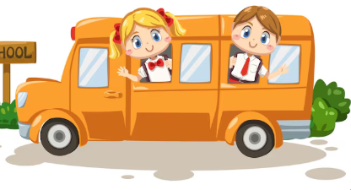
نمر الآن إلى الإنتاج الكتابي. ماذا ترون في الصورة؟ من يقرأ الكلمات المرافقة للصورة؟
اختــتام الحــصة
قراءة/ كتابة
استـماع وتحدث
افتتاح الحصة
تـَرْكـَبُ – الْحافِـلَـةَ – سَـلْـمـى

Slide 35
من يمر إلى السبورة لكتابة الجملة بعد ترتيب كلماتها ؟
اختــتام الحــصة
قراءة/ كتابة
استـماع وتحدث
افتتاح الحصة
تـَرْكـَبُ – الْحافِـلَـةَ – سَـلْـمـى

Slide 36
أحسنتم، هكذا نكتب الجملة بعد ترتيب كلماتها. من يقرأ الجملة؟
اختــتام الحــصة
قراءة/ كتابة
استـماع وتحدث
افتتاح الحصة
تَـرْكَـبُ سَـلْـمـى الْحافِـلَـةَ.

Slide 37
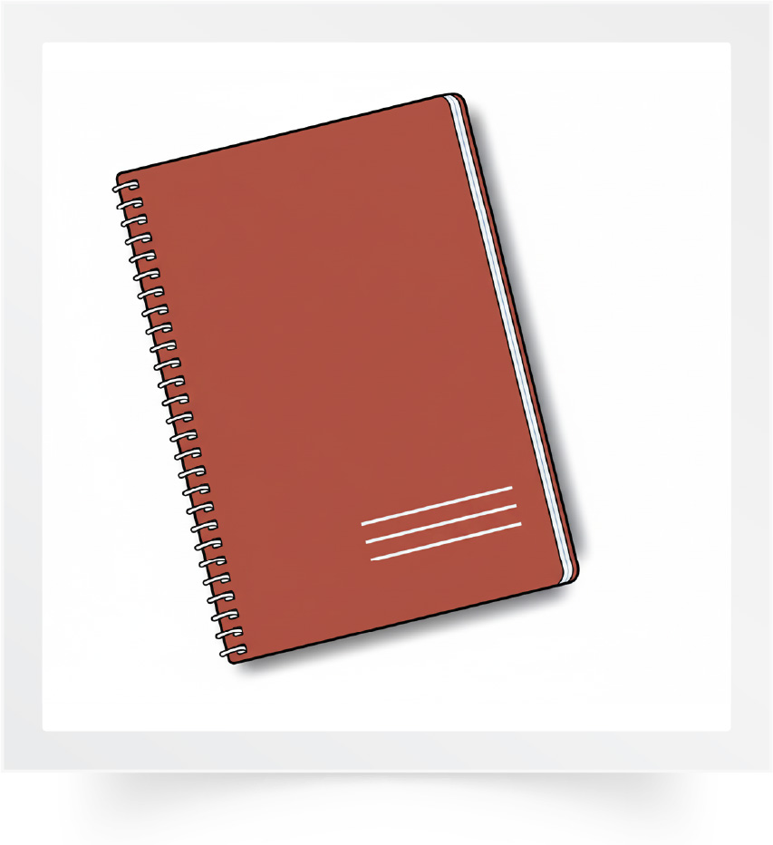
خذوا دفاتر الكتابة.
اختــتام الحــصة
قراءة/ كتابة
استـماع وتحدث
افتتاح الحصة

Slide 38

لاحظوا الصورة . من يقرأ كلمات الجملة؟
اختــتام الحــصة
قراءة/ كتابة
استـماع وتحدث
افتتاح الحصة
قِـطَّـةً – الـفَـتـاةُ – تَـحْـمـِلُ

Slide 39
اكتبوا الجملة في دفاتركم بعد ترتيب كلماتها. لا تنسوا النقطة في نهاية الجملة.
اختــتام الحــصة
قراءة/ كتابة
استـماع وتحدث
افتتاح الحصة
قِـطَّـةً – الـفَـتـاةُ – تَـحْـمـِلُ

Slide 40
صححوا في دفاتركم
اختــتام الحــصة
قراءة/ كتابة
استـماع وتحدث
افتتاح الحصة
تَـحْـمـِلُ الـفَـتـاةُ قِـطَّـةً.

Slide 41
الشرائح الموالية موجهة للأساتذة المعنيين بتقويم موارد الثلاثة أسابيع

Slide 42
يشغل الأستاذ المتعلمين غير المعنيين بروائز المعجم والتحدث والطلاقة بنشاط كتابي

Slide 43
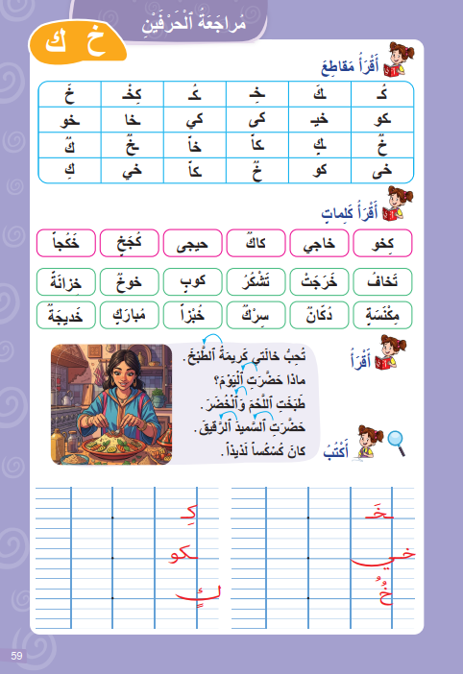
خذوا الكراسة ص 59.

Slide 44
اكتبوا مقاطع حرفي الخاء والكاف
اختــتام الحــصة
قراءة/ كتابة
استـماع وتحدث
افتتاح الحصة

Slide 45
من أنهى كتابة المقاطع، ينقل الكلمات والفقرة في دفتر الواجبات المنزلية.
اختــتام الحــصة
قراءة/ كتابة
استـماع وتحدث
افتتاح الحصة

Slide 46
التقويم الفردي
2
100
التقويم الفردي الشفهي للمجموعة الثانية
تحدث: PO1 - PO2
معجم: V1
قراءة: LF1

Slide 47
الكفايات المعنية بالتمرير الفردي
المشاركة في حوار بتوظيف الأفعال الكلامية المدرسة.
PO1
أخذ الكلمة لإنتاج نصوص شفهية بغرض السرد أو الوصف انطلاقا من مشاهد.
PO2
إنتاج مفردات من معجم المجالي انطلاقا من مشاهد.
V1
تسمية حروف وقراءة كلمات بدقة.
LF1

Slide 48
- يتم تقويم المعجم والتحدث والقراءة في الأيام الثلاثة الأولى من الأسبوع السادس.
- يتم تقسيم المتعلمين إلى ثلاث مجموعات. تمرر الروائز الفردية في اليوم الأول للمجموعة الأولى من المتعلمين، وفي اليوم الثاني للمجموعة الثانية وفي اليوم الثالث للمجموعة الثالثة..
- - يتم تمرير روائز المعجم والتحدث والقراءة بالتتابع وبشكل فردي في جلسة واحدة مع كل تلميذ؛
- يتم إعداد جانب من الفصل الدراسي يخصص للتمرير الفردي؛
- الحرص على خلق بيئة آمنة لتمرير الروائز؛
- عدم وصل الحاسوب بشاشة العرض أثناء الروائز الفردية؛
- أثناء تمرير الروائز الفردية ينشغل باقي المتعلمين بنشاط قرائي أو كتابي.
موجهات عامة

Slide 49
رائز المعجم - رائز التحدث – رائز القراءة
تقويم فردي للمجموعة الثانية

Slide 50

رائز التحدث

Slide 51
- يمرر الرائز بشكل فردي، تلميذ تلو الآخر. في جلسة واحدة لكل متعلم تمرر فيها أيضا روائز المعجم والقراءة.
- تتم تهيئة المتعلمين عبر شرح المطلوب.
- يدخل المتعلم في حوار مع الأستاذ: الأستاذ يسأل والتلميذ يجيب؛
يطرح الأستاذ السؤال الأول، ينصت لإجابة التلميذ ثم يطرح السؤال الثاني وينصت لإجابة التلميذ وهكذا إلى أن ينهي طرح الأسئلة الأربعة؛
- إذا لم يجب المتعلم بعد 30 ثانية من طرح السؤال، يمر الأستاذ لطرح السؤال الموالي.
- يسجل الأستاذ النقطة التي حصل عليها التلميذ في الكفاية مباشرة على شبكة التفريغ.
- سلم التنقيط : انظر الجدول في الشريحة الموالية.
موجهات تمرير رائز التحدث (PO1)

Slide 52
سلم التنقيط :
التمرين | التصحيح | سلم التنقيط
ماذا عليك أن تفعل لتحافظ على صحتك؟ | يذكر المتعلم ما عليه أن يفعل: أنظف أسناني بالفرشاة ومعجون الأسنان. أنظف (ننظف/ أغسل. نغسل) يدي بالماء والصابون. أستحم (نستحم) بالماء والصابون. آكل (نأكل) الخضر والفواكه. | 2,5 ن إجابة تامة | 1ن إجابة صحيحة لكن غير تامة
ما الذي يجب ألا تفعله كي تحافظ على أضراسك من التسوس؟ | يذكر المتعلم ما يجب ألا يفعله: لا آكل الحلويات كثيرا. لا نأكل الحلويات كثيرا لا نأكل الشكولاتة. ... | 2,5 ن إجابة تامة | 1ن إجابة صحيحة لكن غير تامة
ماذا علينا أن نفعل لنحمي أنفسنا من الأخطار؟ أذكر نصيحتين. | يذكر المتعلم توجيهين أو نصيحتين: لا ألعب (نلعب) بالسكين لا ألعب (نلعب) في الشارع. لا اقترب (نقترب) من النار. لا أقترب من الكهرباء. لا أتسلق (نتسلق) الأشجار. لا أجري بسرعة ... | 2,5 ن x 2 لكل إجابة تامة | 1ن x 2 إجابات صحيحة لكن غير تامة

Slide 53

سأطرح عليك أسئلة. أجب عن كل سؤال بجملة صحيحة وتامة.
ماذا عليك أن تفعل لتحافظ على صحتك؟ ما الذي يجب ألا تفعله كي تحافظ على أضراسك من التسوس؟ ماذا علينا أن تفعل لنحمي أنفسنا من الأخطار؟ أذكر نصيحتين.

Slide 54
يسجل الأستاذ النقطة التي حصل عليها التلميذ في الكفاية، مباشرة بعد الإجابة، على شبكة التفريغ.

Slide 55
رائز التحدث

Slide 56
- يمرر رائز التحدث (PO2) مباشرة بعد رائز التحدث (PO1) في نفس الجلسة بشكل فردي، تلميذ تلو الآخر.
- تتم تهيئة المتعلمين عبر شرح المطلوب.
- يصف التلميذ شفهيا كل صورة بالإجابة عن سؤالين يطرحهما الأستاذ.
- إجابة المتعلم يجب أن تكون بجملة تامة باللغة العربية.
- يمنح الأستاذ للمتعلم 30 ثانية لملاحظة كل صورة جيدا قبل البدء في التحدث.
- يظهر الأستاذ الصورة الأولى ويطلب من التلميذ ملاحظتها، بعدها يطرح السؤال الأول وينصت للإجابة ثم يطرح السؤال الثاني وينصت للإجابة. يعيد الأستاذ نفس العملية مع الصورة الثانية.
- يضع الأستاذ النقطة التي حصل عليها التلميذ في الكفاية مباشرة بعد الإجابة.
- مؤشرات التحكم: إنتاج جملتين مفيدتين وتامتين باللغة العربية تصفان مضمون كل صورة.
موجهات تمرير رائز التحدث (PO2)

Slide 57
سلم التنقيط :
التمرين | التصحيح | سلم التنقيط
الصورة 1 أين يوجد الولد؟ ماذا يفعل الولد؟ | يوجد الولد في الشارع (الحي). أو: الولد يوجد في الشارع/ الولد في الشارع. | 2,5 ن إجابة تامة | 1ن إجابة بكلمة
 | يرمي الولد الأزبال (الأوراق) / يرمي الولد الأزبال في سلة النفايات (صندوق النفايات/ صندوق الأزبال) أو: الولد يرمي الأزبال. الولد يرمي الأزبال في سلة النفايات (صندوق النفايات) | 2,5 ن إجابة تامة | 1ن إجابة بكلمة
الصورة 2 أين توجد الفتاة؟ ماذا تفعل الفتاة؟ | توجد الفتاة في الحمام (المنزل) أو: الفتاة توجد في الحمام أو: الفتاة في الحمام. | 2,5 ن إجابة تامة | 1ن إجابة بكلمة
 | تنظف الفتاة أسنانها (أضراسها/ ضرسها) أو تنظف الفتاة أسنانها بالفرشاة (ومعجون الأسنان. تغسل الفتاة أسنانها بالفرشاة (ومعجون الأسنان). أو الفتاة تنظف (تغسل) أسنانها. الفتاة تغسل أسنانها في الحمام... | 2,5 ن إجابة تامة | 1ن إجابة بكلمة

Slide 58

لاحظ الصورة جيدا ثم أجب عن كل سؤال أطرحه بجملة تامة.
أين يوجد الولد؟ ما يفعل الولد؟

Slide 59
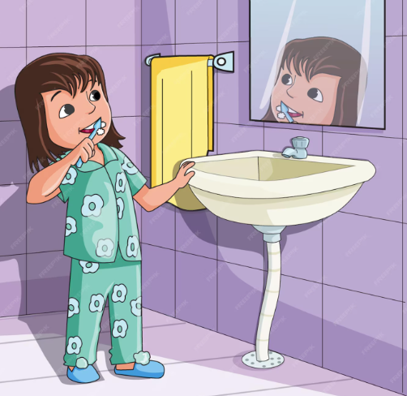
لاحظ الصورة جيدا ثم أجب عن كل سؤال أطرحه بجملة تامة.
أين توجد الفتاة؟ ماذا تفعل الفتاة؟

Slide 60
يسجل الأستاذ النقطة التي حصل عليها التلميذ في الكفاية، مباشرة بعد الإجابة، على شبكة التفريغ.

Slide 61
رائز المعجم

Slide 62
- يمرر الرائز بشكل فردي، تلميذ تلو الآخر، مباشرة بعد رائزي التحدث.
- تتم تهيئة المتعلمين عبر شرح المطلوب.
- يمنح الممرر للمتعلم 30 ثانية لملاحظة الصور الأربع قبل أن يبدأ الإجابة على الرائز.
- يجيب المتعلم على الرائز شفهيا بأن يشير إلى كل صورة ويذكر الكلمة الموافقة لها.
- يسجل الأستاذ النقطة التي حصل عليها التلميذ في الكفاية مباشرة على شبكة التفريغ.
- سلم التنقيط: انظر الجدول في الشريحة الموالية.
موجهات تمرير رائز المعجم

Slide 63
سلم التنقيط :
التمرين | التصحيح | سلم التنقيط
الصورة 1 | جراثيم | 2,5 ن
الصورة 2 | معجون الأسنان أو سنون أو معجون) | 2,5 ن
الصورة 3 | فرشاة الأسنان | 2,5 ن
الصورة 4 | ضرس مسوس | 2,5 ن

Slide 64




لاحظ الصور جيدا. أشر إلى كل صورة واذكر الكلمة الموافقة لها.

Slide 65
يسجل الأستاذ النقطة التي حصل عليها التلميذ في الكفاية، مباشرة بعد الإجابة، على شبكة التفريغ.

Slide 66
رائز القراءة

Slide 67
- يمرر الرائز بشكل فردي، تلميذ تلو الآخر، مباشرة بعد روائز التحدث والمعجم.
- يبدأ التلميذ بتسمية الحروف أو نطق صوتها (16 حرفا).
- بعد قراءة الحروف يمر التلميذ مباشرة لقراءة الكلمات (7كلمات). كل كلمة مقروءة بشكل صحيح تمنح التلميذ نقطة. التلميذ الذي يقرأ الكلمة مقطعا مقطعا ثم يعيد قراءة الكلمة مرة واحدة تعتبر قراءته صحيحة.
- أثناء قراءة المتعلم يحسب الأستاذ(ة) عدد الكلمات المقروءة بشكل صحيح.
- يسجل الأستاذ النقطة التي حصل عليها التلميذ في الكفاية مباشرة على شبكة التفريغ.
- سلم التنقيط: انظر الجدول في الشريحة الموالية.
موجهات تمرير رائز القراءة

Slide 68
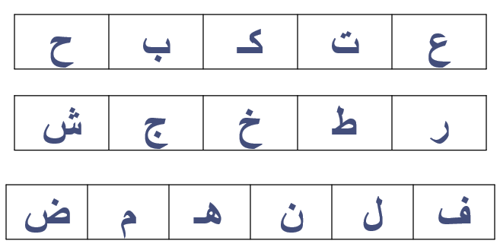
سلم التنقيط :
التمرين | التصحيح | سلم التنقيط
قراءة الحروف | تسمية الحروف | • قراءة جميع الحروف بشكل صحيح: 3 ن • قراءة من 10 إلى 15 حرف: 2 ن • قراءة من 4 إلى 9 حروف: 1 ن • أقل من 4 حروف صحيحة: 0 ن
قراءة الكلمات | دَخَلَ – سِرْكٌ - هاتِفٌ حَزينٌ - تَشاهِدُ عِلاجٌ - شاحِنَةٌ | 1 ن x 7 (نقطة لكل كلمة صحيحة)

Slide 69
اقرأ :
ح | ب | كـ | ت | ع
ش | ج | خ | ط | ر
ض | م | هـ | ن | ل | ف

Slide 70
اقرأ :
حَزين | هاتِف | سِرْك | دَخَلَ
شاحِنَة | عِلاج | تُشاهِدُ

Slide 71
يسجل الأستاذ النقطة التي حصل عليها التلميذ في الكفاية، مباشرة بعد الإجابة، على شبكة التفريغ.

Slide 72
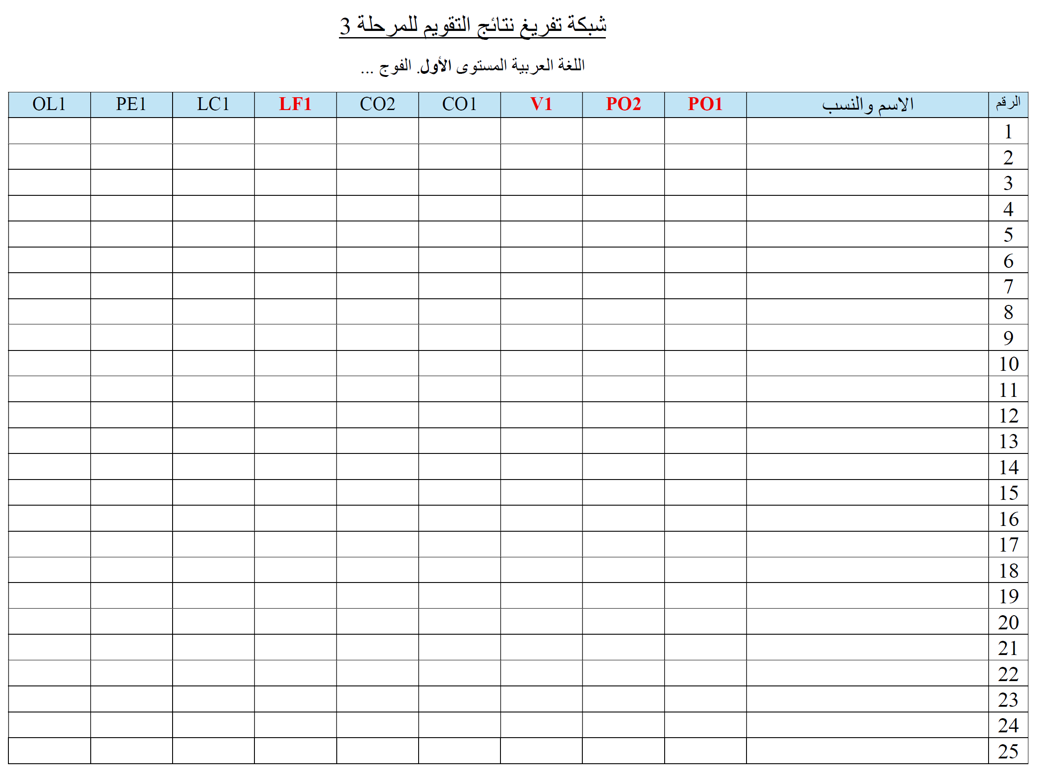

Slide 73

الفائزون بنجمة الهدوء هم:
اختــتام الحــصة
تقويم الطلاقة والتحدث
افتتاح الحصة

Slide 74

اختــتام الحــصة
5
اختــتام الحــصة
واجباتكم المنزلية

Slide 75

في البيت، اقرؤوا المقطع والكلمات والفقرة على الكراسة ص 59.
اختــتام الحــصة
قراءة/ كتابة
استـماع وتحدث
افتتاح الحصة

